Slide 1




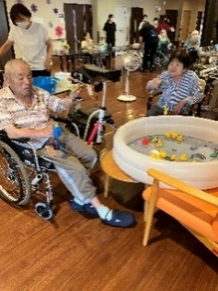
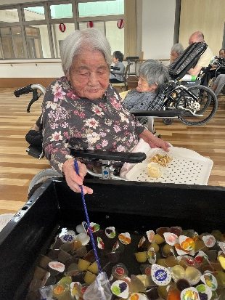
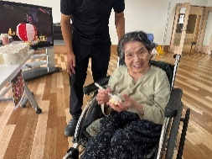
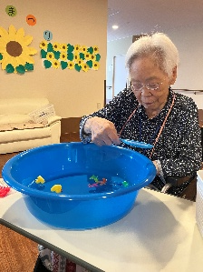
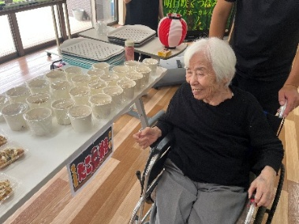
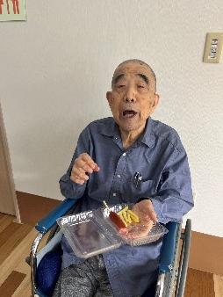

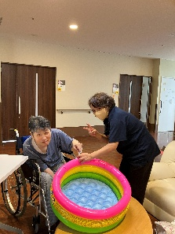
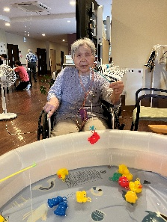
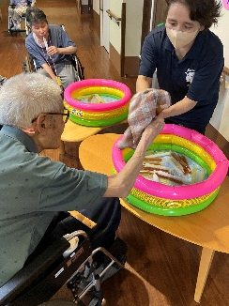
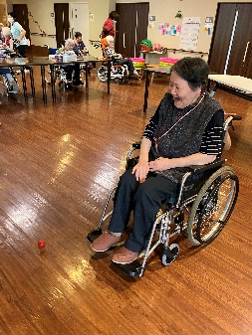
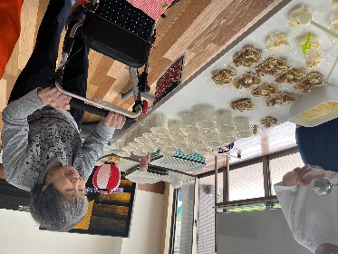
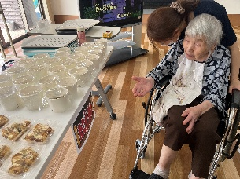
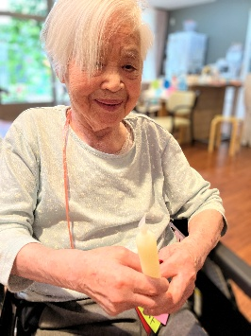
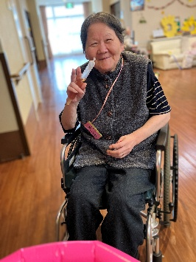
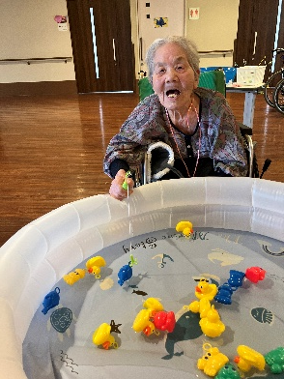
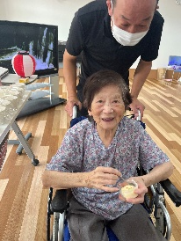
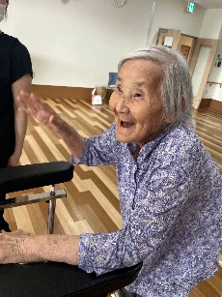
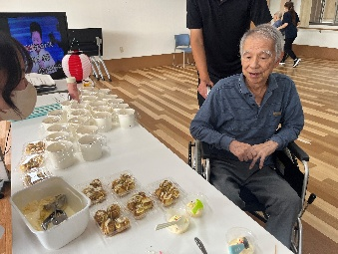
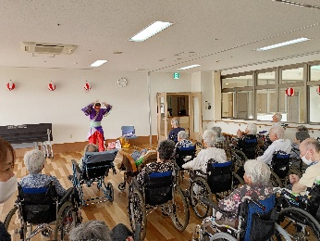
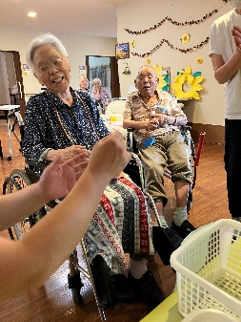
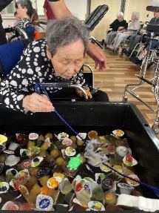
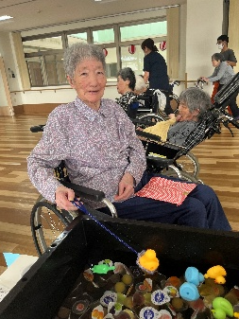
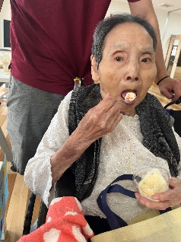
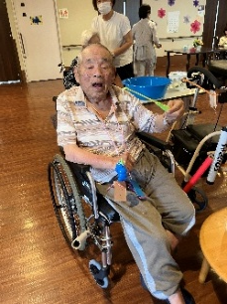
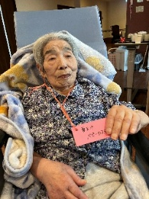
さくらんぼ
第22号
令和8年10月発行
夏祭り開催‼
ゼリーすくい☆
どれにしようかな～♪
4月のお花見の様子をご紹介します♪
懐かしいチューベット♪
おかわり沢山されていました🥄
職員のよさこい披露‼
上手にすくえました★
今年は「１．２．７．８ユニット」と「３．４．５．６ユニット」に分かれて
夏祭りを開催しました。皆様美味しいものを召し上がり
ぜリーすくいや輪投げなどを楽しまれていました‼
素敵な笑顔を拝見でき、職員一同嬉しく思います。

Slide 2

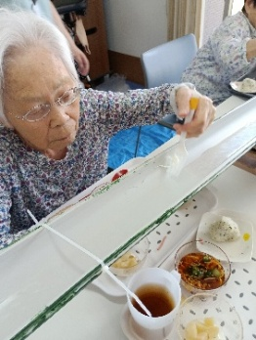

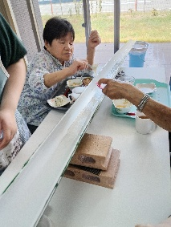
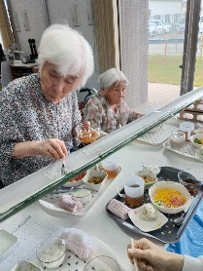
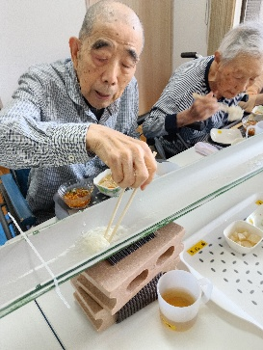
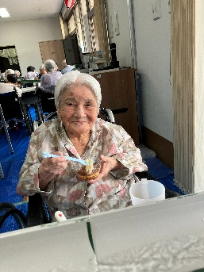
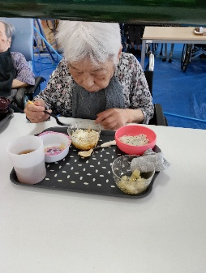
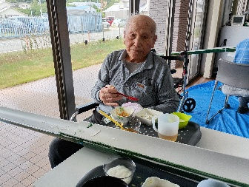
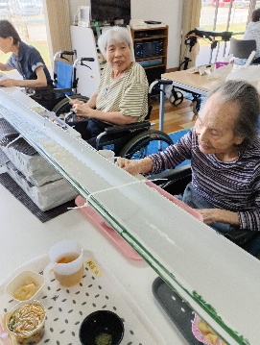
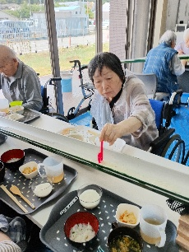
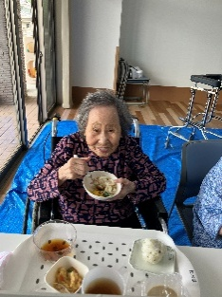

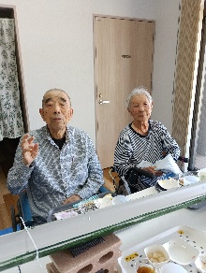
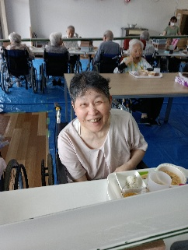
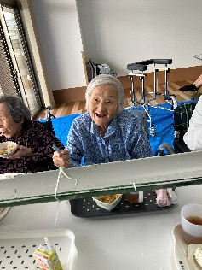
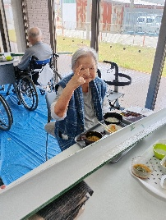
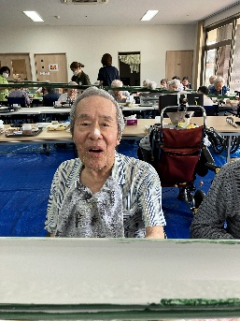

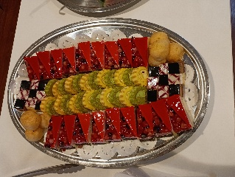
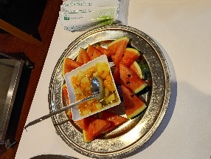
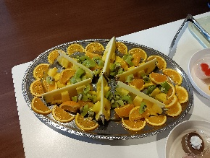
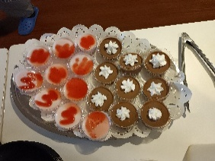
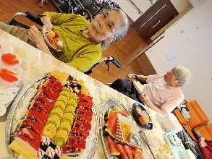
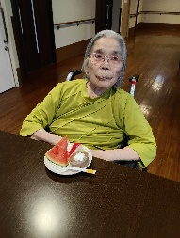
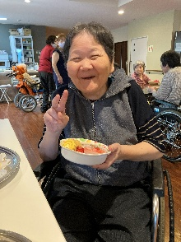
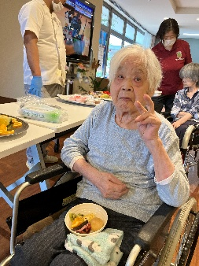
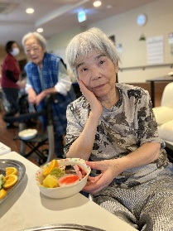
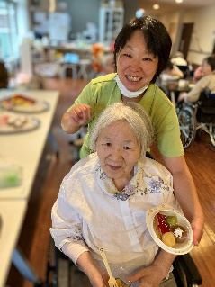


流しそうめん
園芸クラブ
おでかけ
クラブ
最初はなかなかすくえなかったですが、
回数を重ねるにつれ、皆様上手にすくわれていました☆
フルーツバイキング
今年も種類豊富で美味しそうなフルーツが盛りだくさんでした♡
ゆめ喫茶☕
今年も豪華なフルーツバイキング☆
皆様、食べたいものを好きなだけ選んで頂きました‼
お代わりされる方も沢山♪喜んで頂け嬉しいです☆

Slide 3































敬老祝賀会
卒寿
白寿
百寿
今年も敬老の日をお祝いしました。
これからも皆様が健やかに、笑顔いっぱいで過ごされますように。
甘くて大満足♡
敬老会弁当
笑顔で完食
されました★
ほっと一息、ゆめ喫茶
敬老の日は、毎年恒例☆大好評の豪華なお弁当でした‼皆様とても喜ばれていました♪

Slide 4
































ボランティア
大衆演劇
釜坂様
素敵な時間を
ありがとうございました♪
ゆめ喫茶☕
ほっと一息、ゆめ喫茶♪
大衆演劇
今月喫茶は桃のムースケーキでした♪
甘くて爽やかな桃の味わいを楽しみました♡
★募集情報★
介護士・ケアマネ・機能訓練指導員を
一緒に働く仲間を大募集しています！
私たちと一緒に働きませんか♪
お気軽にご連絡下さい☆
ボランティア様も募集しています！
お声かけ下さい♪
10月の予定
トライやるウィーク
秋祭り（地域）
ゆめ喫茶
各種クラブ活動
ふ
社会福祉法人 経山会
特別養護老人ホーム
ゆめさき三清荘
〒６７１－２１０３
兵庫県姫路市夢前町前之庄４５１４
電話：０７９―３３６－１３３６
FAX ：０７９－３３６－１３３７
インスタグラム
フェイスブック・ブログ
ぜひご覧ください‼
https://www.keizankai.or.jp/kaigo/yumesaki-sanseiso/

